Slide 1
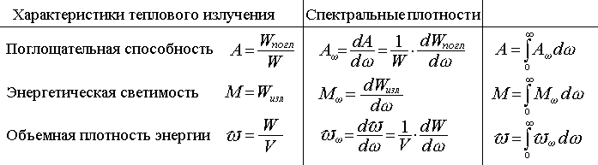
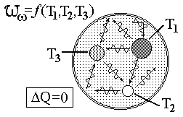
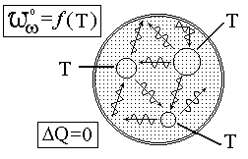
ТЕРМОДИНАМИЧЕСКИ РАВНОВЕСНОЕ ТЕПЛОВОЕ ИЗЛУЧЕНИЕ
Тепловое излучение - электромагнитное излучение, возникающее за счет внутренней энергии излучающего тела и зависящее только от температуры и оптических свойств тела.
Равновесное излучение - тепловое излучение в состоянии термодинамического равновесия с веществом; в адиабатически замкнутой системе независимо от исходного состояния через некоторое время устанавливается равновесие, а температуры всех тела выравниваются.

Slide 2
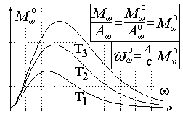
ТЕРМОДИНАМИЧЕСКИ РАВНОВЕСНОЕ ТЕПЛОВОЕ ИЗЛУЧЕНИЕ
Первый закон Кирхгофа: равновесная спектральная плотность объемной плотности энергии зависит только от абсолютной температуры и не зависит от количественного и качественного состава термодинамической системы.
Тело называют абсолютно черным (АЧТ), если оно при любой температуре полностью поглощает всю энергию падающих на него электромагнитных волн независимо от частоты, поляризации и направления распространения.
Второй закон Кирхгофа: Отношение энергетической светимости тела к его коэффициенту поглощения не зависит от материала тела, равно энергетической светимости АЧТ и является универсальной функцией частоты излучения и абсолютной температуры.
Коэффициентом черноты называется отношение энергетической светимости тела к энергетической светимости АЧТ. Если коэффициент черноты меньше единицы и не зависит от частоты излучения, то тело называют серым. Если коэффициент черноты различен в различных частях спеткра, то тело называют селективным или цветным.

Slide 3
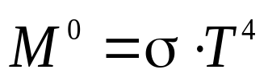
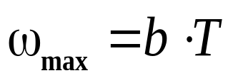
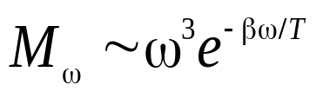
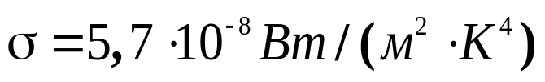
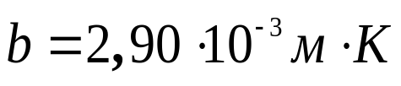
КЛАССИЧЕСКИЕ ЗАКОНЫ ТЕПЛОВОГО ИЗЛУЧЕНИЯ
Закон Стефана - Больцмана
Интегральная энергетическая светимость АЧТ M⁰ пропорциональна четвертой степени абсолютной температуры.
Закон смещения Вина частота максимума функции M_{ω} пропорциональна первой степени абсолютной температуры.
Закон излучения Вина:

Slide 4
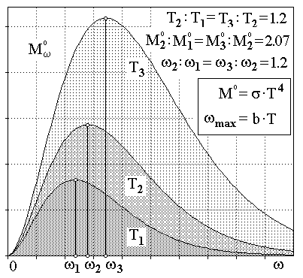
КЛАССИЧЕСКИЕ ЗАКОНЫ ТЕПЛОВОГО ИЗЛУЧЕНИЯ
Спектральная плотность энергетической светимости АЧТ Mω с ростом частоты сначала возрастает (в ИК-диапазоне), а затем (в УФ-диапазоне) - убывает. При повышении температуры АЧТ интегральная энергетическая светимость резко возрастает, а частотный максимум сдвигается в коротковолновую область.

Slide 5
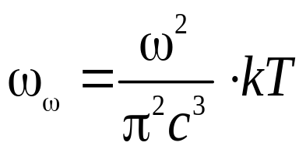
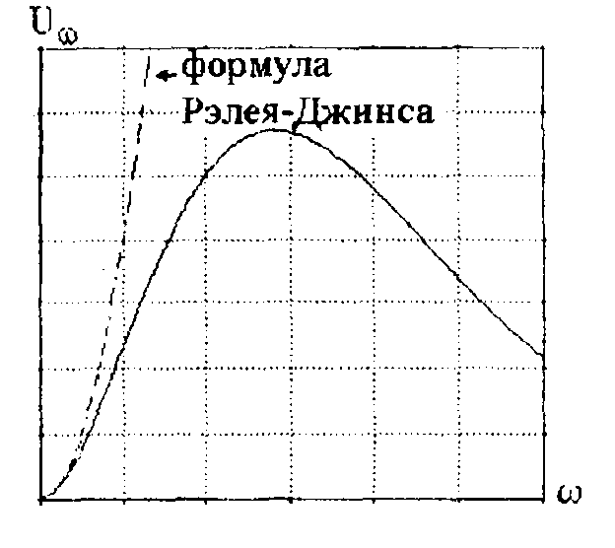
ФОРМУЛА РЭЛЕЯ-ДЖИНСА. УЛЬТРАФИОЛЕТОВАЯ КАТАСТРОФА
С позиций статистической физики излучение в замкнутой полости с зеркальными стенками есть совокупность пространственных стоячих электромагнитных волн. Число таких резонансных частот
dn ~ Vω²dω
равно числу колебательных степеней свободы в интервале частот dω.
По закону о равном распределении энергии по степеням свободы на каждую такую моду приходится энергия kT.
Результатом классического подхода является формула Рэлея-Джинса для равновесной энергетической светимости;
интеграл по всему частотному диапазону расходится и наступает так называемая ультрафиолетовая катастрофа - неограниченное возрастание светимости на больших частотах.

Slide 6
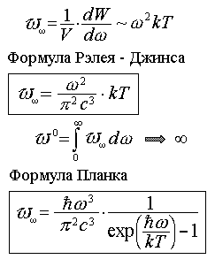
ФОРМУЛА ПЛАНКА
В 1900г. М.Планк заметил, что положение может быть исправлено, если предположить дискретное поглощение и испускание излучения порциями, пропорциональными частоте. Гипотеза Планка не только включила в себя указанные выше эмпирические законы теплового излучения, но и возродила корпускулярные представления о свете. Энергия светового кванта - фотона - с тех пор записывается как произведение частоты на постоянную Планка h.

Slide 7
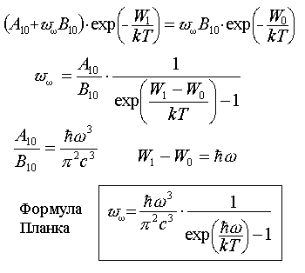
РАВНОВЕСНОЕ РАСПРЕДЕЛЕНИЕ ФОТОНОВ
Число спонтанных и вынужденных переходов “вниз”приравнивается к числу вынужденных переходов “вверх” в условиях больцмановского распределения населенностей.
Равновесная плотность излучения обратно пропорциональна экспоненциальной функции, в показателе степени которой оказывается отношение разности энергий основного и возбужденного состояний W₀ - W₁ к средней тепловой энергии kT.
Поскольку разность энергий W₁-W₀ и есть энергия светового кванта частоты ω, то с учетом выражения для отношения коэффициентов Эйнштейна A и B, получается искомая формула Планка. Равновесное распределение фотонов является следствием баланса поглощения (вынужденного) и излучения (спонтанного и вынужденного).

Slide 8
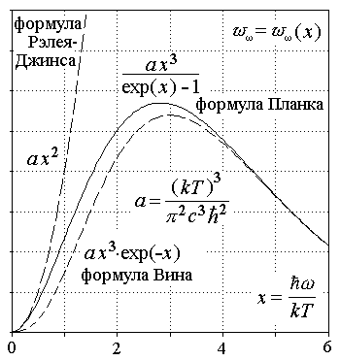
РАВНОВЕСНОЕ РАСПРЕДЕЛЕНИЕ ФОТОНОВ
При низких частотах - в инфракрасном диапазоне, когда квантование энергии становится несущественным, формула Планка переходит в классическую формулу Рэлея -Джинса (по принципу соответствия квантовые формулы должны содержать классические аналоги как частные случаи). Для высоких ультрафиолетовых частот справедлив другой предельный переход - к закону излучения Вина.

Slide 9
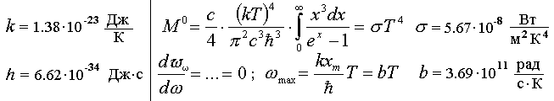
РАВНОВЕСНОЕ РАСПРЕДЕЛЕНИЕ ФОТОНОВ
Пользуясь формулой Планка можно уточнить значения постоянных в эмпирических тепловых законах. Интегрирование по частоте дает значение константы Стефана-Больцмана, а дифференцирование позволяет определить частоту максимума спектральной плотности излучения и определить постоянную Вина.

